Slide 1
Pletiva vodivá
Botanika

Slide 2
Pletiva vodivá
cílová skupina: střední školy
anotace : charakteristické znaky vodivých pletiv
klíčová slova : část dřevní, část lýková
autor: Kamila Černá
zpracováno: 2013

Slide 3
Pletiva vodivá
rozvádějí látky ve vodných roztocích po rostlinném těle
zpevňují rostlinná těla ( doprovázeny parenchymem a sklerenchymem)

Slide 4
Pletiva vodivá
2 části vodivých pletiv
část dřevní –vede roztoky minerálních látek z kořene do stonků
část lýková –vede organické látky ze zelených částí rostlin do místa spotřeby

Slide 5
Pletiva vodivá
vodivé dráhy – řady prosenchymatických buněk, jejichž šikmé přepážky jsou částečně nebo úplně rozpuštěné

Slide 6
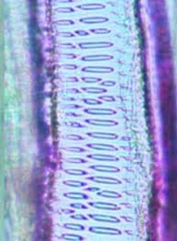
Pletiva vodivá
vodivé dráhy v části dřevní
cévy dlouhé trubice, vzniklé spojením řady buněk, jejichž protoplast odumřel a blány se rozpustily
u lián až několik metrů dlouhé

Slide 7
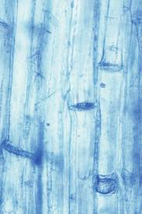
Pletiva vodivá
vodivé dráhy v části lýkové
sítkovice dlouhé trubice, vznikly spojením řady buněk, které zůstávají živé, přehrádky jen proděravělé, připomínají sítko

Slide 8
Pletiva vodivá
část dřevní a lýková probíhají vedle sebe a vytvářejí provazce, které procházejí celým rostlinným tělem = cévní svazky
podle vzájemné polohy cévní svazky
(kolaterální, bikolaterální, koncentrické, radiální)

Slide 9
Použité zdroje
http://www.google.cz/search?hl=cs&gs_rn=1&gs_ri=hp&cp=6&gs_id=m&xhr=t&q=vodiv%C3%A1+pletiva&bav=on.2,or.r_gc.r_pw.r_qf.&bvm=bv.1357700187,d.d2k&biw=1249&bih=595&wrapid=tljp1358172428758010&um=1&ie=UTF-8&tbm=isch&source=og&sa=N&tab=wi&ei=1xL0UJb6MpOIhQfd84HQBQ
http://www.google.cz/search?num=10&hl=cs&site=imghp&tbm=isch&source=hp&biw=1249&bih=595&q=s%C3%ADtkovice&oq=s%C3%ADtkovice&gs_l=img.12..0.1380.5759.0.7578.9.7.0.2.2.0.90.507.7.7.0...0.0...1ac.1.6F0dpjFZORk

